Slide 1
Причање и записивање догађаја приказаног низом слика
Српски језик
2. разред

Slide 2
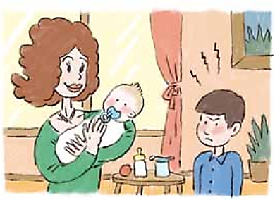
Прва слика

Slide 3
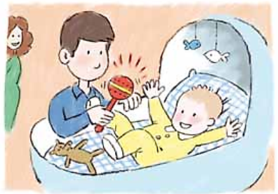
Друга слика

Slide 4
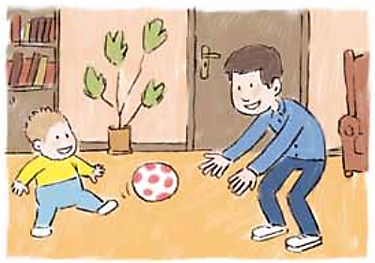
Трећа слика

Slide 5
План причања приче
Рођење брата
Старији брат поклања пажњу млађем
Браћа су порасла

Slide 6
О чему све требамо да водимо рачуна када пишемо писмени састав:
Размисли о теми која је представљена сликама.
Забиљежи шта све треба да поменеш у саставу.
Твој састав треба да има почетак, средину и крај.
Унеси осјећања у свој рад
(тугу, радост, љутњу, узбуђење, изненађење).
На крају реченице увијек ставите одговарајући знак.
Користите јасне реченице.
Рукопис треба да буде уредан.

Slide 7
Задатак за самосталан рад:
Осмислите причу на
основу датих слика и
запишите је у своје свеске.

